Slide 1
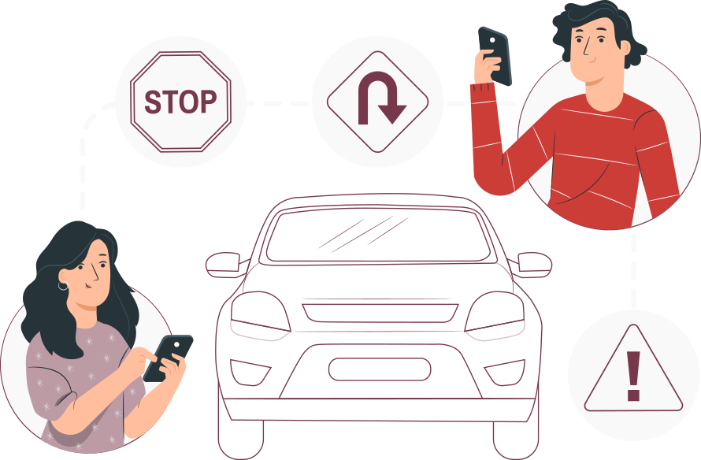
MÓDULO 4
Mantenimiento de LOS sistemas de seguridad y conforTABILIDAD
  En estos documentos se utilizarán de manera inclusiva términos como: el estudiante, el docente, el compañero u otras palabras equivalentes y sus respectivos plurales, es decir, con ellas, se hace referencia tanto a hombres como a mujeres.

Slide 2
MÓDULO 8 | Mantenimiento de los sistemas de SEGURIDAD Y CONFORTABILIDAD
ACTIVIDAD 9
SISTEMA DE CONTROL DE TRACCIÓN (TSC)

Slide 3


OBJETIVO DE APRENDIZAJE
OA 7 Montar y desmontar sistemas de seguridad y de confortabilidad, tales como cinturones de seguridad, airbag, alarmas, aire acondicionado, sistema de audio, de acuerdo a las instrucciones del fabricante y a la normativa vigente.

Slide 4

RECORDEMOS
¿QUÉ APRENDIMOS LA ACTIVIDAD ANTERIOR?
SISTEMAS DE SEGURIDAD FRENOS ABS 2
Identificaste las diferentes partes del sistema de frenos ABS, considerando sus partes y funcionalidades.
1
Reconociste en manuales de servicio las partes y funciones del sistema de frenos ABS, considerando lo propuesto por el fabricante.
2

Slide 5


ALGUNAS PREGUNTAS
ANTES DE COMENZAR
SISTEMA DE CONTROL DE TRACCIÓN
¿Conoces el sistema de tracción vehicular?
¿Cuál es la función de este sistema?
¡Compartan experiencias con sus compañeros!

Slide 6
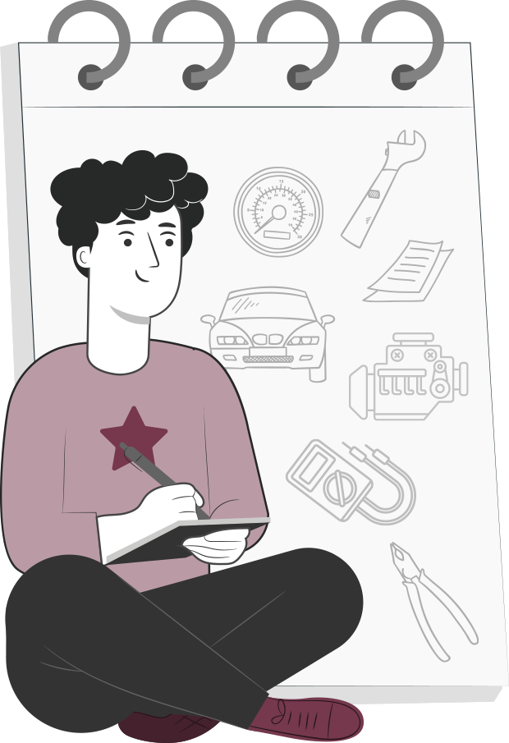
9
MENÚ DE LA ACTIVIDAD
SISTEMA DE CONTROL DE TRACCIÓN
Al término de la actividad estarás en condiciones de:
Identificarás el sistema de control de tracción vehicular, considerando sus partes y funciones, siguiendo lo propuesto en el manual de servicio.
1
Verificarás el estado del sistema de control de tracción vehicular, utilizando un escáner y considerando lo propuesto en el manual de servicio.
2

Slide 7
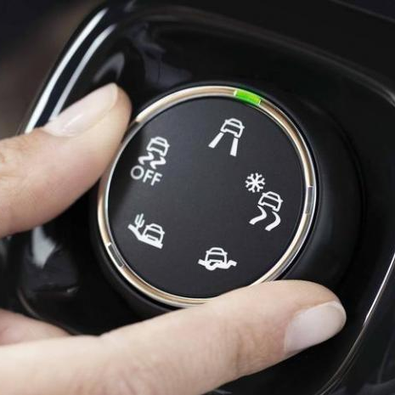
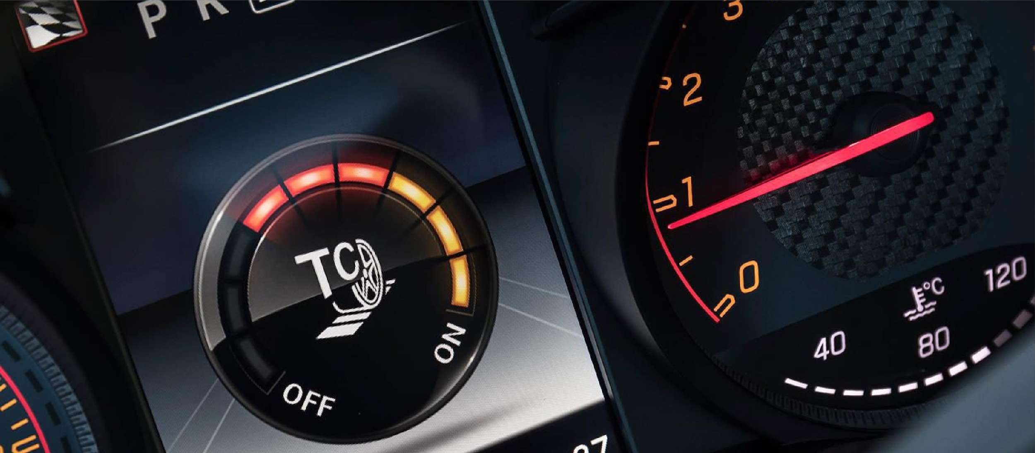
SISTEMAS DE SEGURIDAD EN EL AUTOMOVIL
Cada vez hay mas avances tecnológicos en el ámbito de la seguridad, esta vez veremos dos sistemas que son de gran importancia reduciendo de gran manera el número de accidentes a nivel mundial. Estos sistemas son el control de tracción (TSC), veremos cómo funciona, y sus características principales.
Además de cómo ayudan en mantener la seguridad del conductor y los pasajeros, se verá la manera de mantener confortabilidad en el manejo del vehículo.

Slide 8
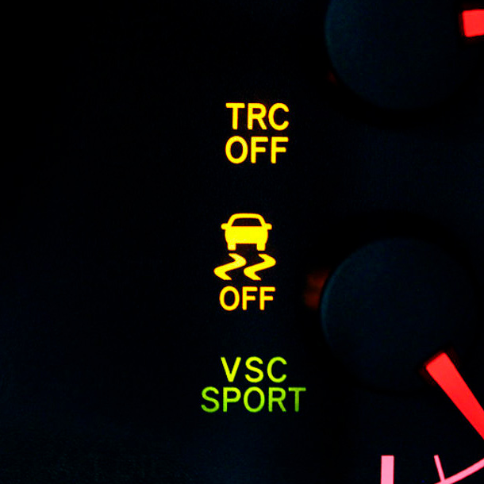

¿QUÉ ES EL CONTROL DE TRACCIÓN (TSC)?
El sistema de control de tracción tiene varios nombres que cambian dependiendo de las marcas que lo usan, llamándose Traction Control System (TCS), Anti-Slip Regulation (ASR),
El control de tracción se desarrolla gracias a que los vehículos implementaron el sistema de frenos ABS y pudieron emplear los sensores de los frenos antibloqueo (ABS), cuya finalidad es ayudar con la gestión del motor.
Entonces, este sistema de control de tracción al detectar que una o varias ruedas giran más rápido que las demás (lo cual indica que está patinando o deslizando). Dicho sistema puede aplicar el freno en esa rueda y variar la potencia del motor para eliminar ese patinamiento o deslizamiento.

Slide 9
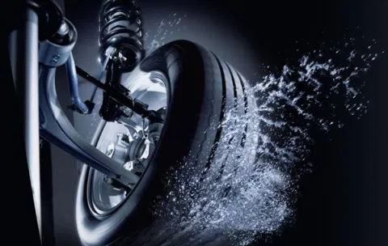
COMO FUNCIONA EL CONTROL DE TRACCIÓN (TSC)
Para que el sistema de control de tracción funcione, deben entran en acción:
Los sensores de giro de las ruedas del ABS, que detectan si una o varias ruedas giran más rápido que el resto
El sensor de posición del acelerador (APP/APS), que le indica a la unidad de mando si se trata de un exceso de combustible.
El TSC, en caso de que una de las ruedas ejes del motor desliza, es decir, gire a mayor velocidad de la adecuada, actúa para poder reducir el torque de giro y así recuperar la adherencia entre neumático y superficie, haciendo una (o más) de las siguientes acciones:
      Frenar la rueda que perdió adherencia
      Reducir la inyección de combustible a uno o varios cilindros
      Suprimir o retardar la chispa a uno o varios cilindros

Slide 10

¿QUÉ SIENTE EL CONDUCTOR CUANDO
SE ACTIVA ELCONTROL DE TRACCIÓN (TSC)?
El vehículo se comporta de otra manera cuando este sistema se activa, y uno de esos cambios es cuando este sistema trabaja sobre el circuito de frenos. Es posible notar un leve movimiento en el volante, debido a que al frenar la rueda que se desliza en un vehículo con tracción delantera, se provocan movimientos en la dirección.
Cuando actúa el limitador de potencia, lo que notamos es que el motor no responde de forma normal a las órdenes del acelerador: o no avanza en absoluto o de otra forma el vehículo se mueve pero a tirones.

Slide 11
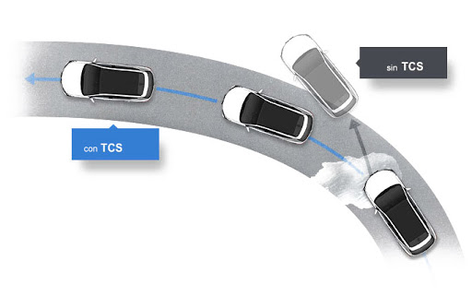
TIPOS DE CONTROL DE TRACCIÓN (TSC)
SEGÚN FUNCIONAMIENTO
El Primero reduce la potencia del motor cuando detectan que el neumático no es capaz de transmitir el esfuerzo al asfalto.
De esta manera, dejarán de patinar o deslizar en la superficie de rodado del vehículo.
El segundo tipo se relaciona con el trabajo sobre el sistema de freno, reteniendo la rueda que pierde tracción.
En ambos casos, el secreto está en que el sistema ABS se comunique con el dispositivo de gestión del motor.
Por simplificar un poco el esquema, se podría decir que mediante los sensores del ABS, la gestión del motor detecta si está enviando demasiada potencia a las ruedas y éstas han empezado a patinar.

Slide 12
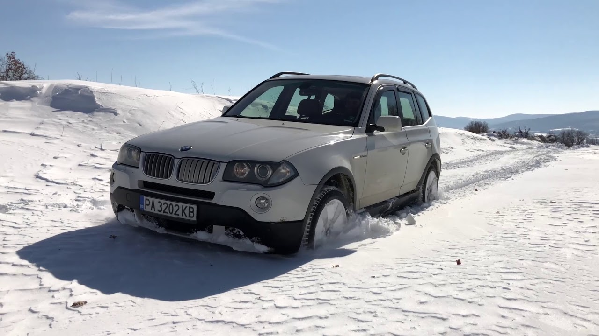
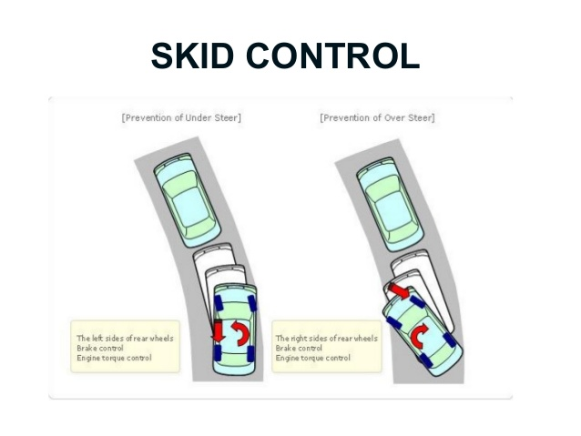
TIPOS DE CONTROL DE TRACCIÓN (TSC)
SEGÚN FUNCIONAMIENTO
SC+T (Active Stability Control + Traction)
Control activo de estabilidad y de tracción de BMW. Evita la pérdida de tracción de las ruedas motrices. Primero actúa sobre el ABS, frenando la rueda que patina, y si patina una segunda, reduce el par motor.
ASR (Acelerator Skid Control)
Regulador de deslizamiento de la tracción, impide patinar a las ruedas motrices en aceleraciones, interviniendo sobre el motor hasta que sólo se desarrolle el par transmitible. Volvo lo denomina DSA.

Slide 13


HAGAMOS UNA PAUSA
REFLEXIONEMOS
¿Qué se debe hacer con el control de tracción cuando el vehículo está enfrentado a una calzada o camino con hielo, barro, arena?
¡Comparte tus respuestas!

Slide 14
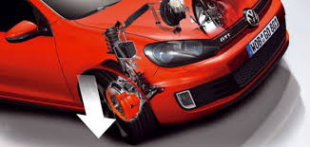
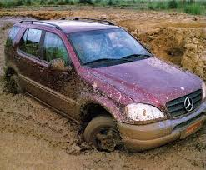
TIPOS DE CONTROL DE TRACCIÓN (TSC)
SEGÚN SU FABRICANTE
ETS (Electronic Traction Support)
Control electrónico de tracción de Mercedes. Evita que patinen las ruedas en las salidas. Equivale al EDS y al ABD.
La finalidad del control de tracción siempre es la misma: evitar el deslizamiento de las ruedas motrices en el momento de acelerar
EDS (Electronic Dioferencial Slippery)
Bloqueo electrónico del diferencial. Actúa con el ABS, mejorando las condiciones de tracción cuando una rueda motriz patina, frenando para transmitir par a la otra. Realiza una función similar a un diferencial autoblocante, hasta cierta velocidad.

Slide 15
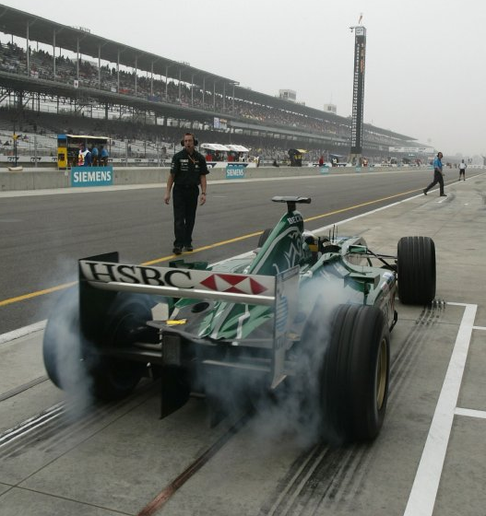
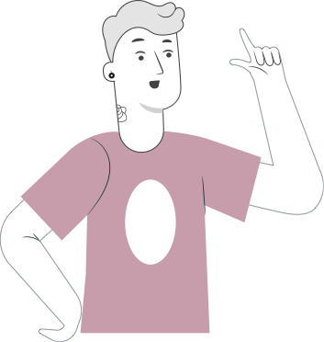
USO DEL SISTEMA DE CONTROL DE TRACCIÓN (TSC)
SEGÚN TIPO DE VEHÍCULO
VEHICULOS DE COMPETICIÓN (CARRERA)
Lograr una tracción máxima al acelerar luego de una curva, sin deslizar las ruedas, o al partir con el auto detenido sin sobregirar los neumáticos.

Slide 16
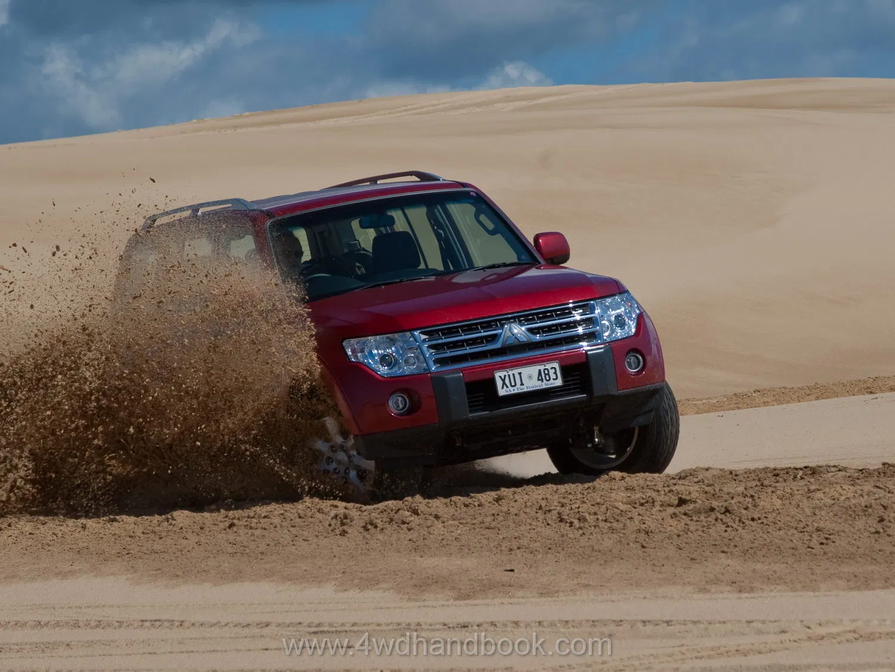

USO DEL SISTEMA DE CONTROL DE TRACCIÓN (TSC)
SEGÚN TIPO DE VEHÍCULO
VEHICULOS TODOTERRENO 4X4
Puede ser utilizado como accesorio al vehículo todoterreno, esto se usa frecuentemente para lograr mas potencia y torque en alguna situación del camino o tipo de calzada complicada(barro, hielo, etc.

Slide 17
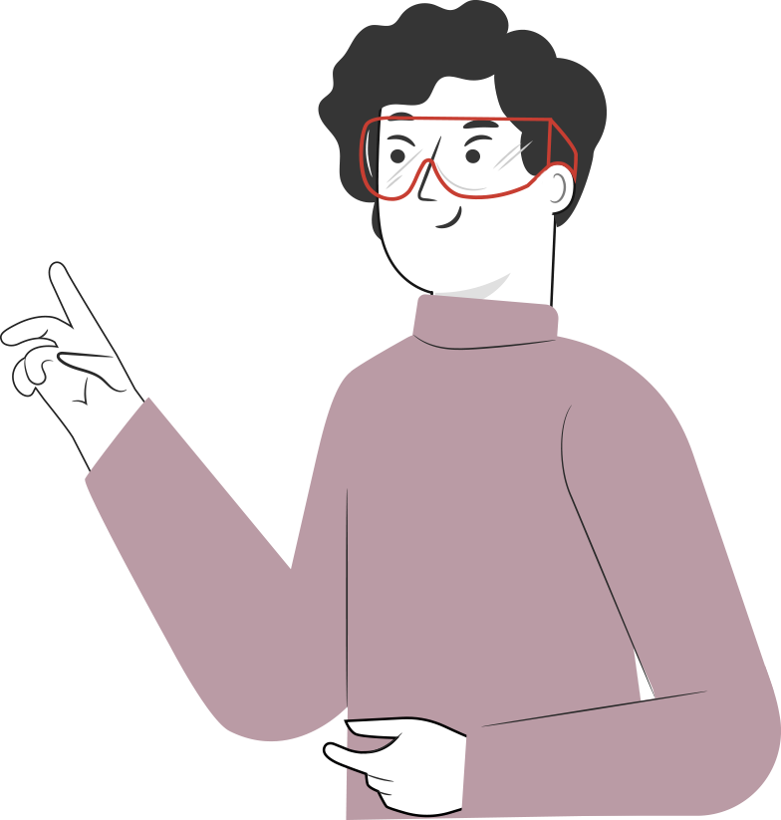
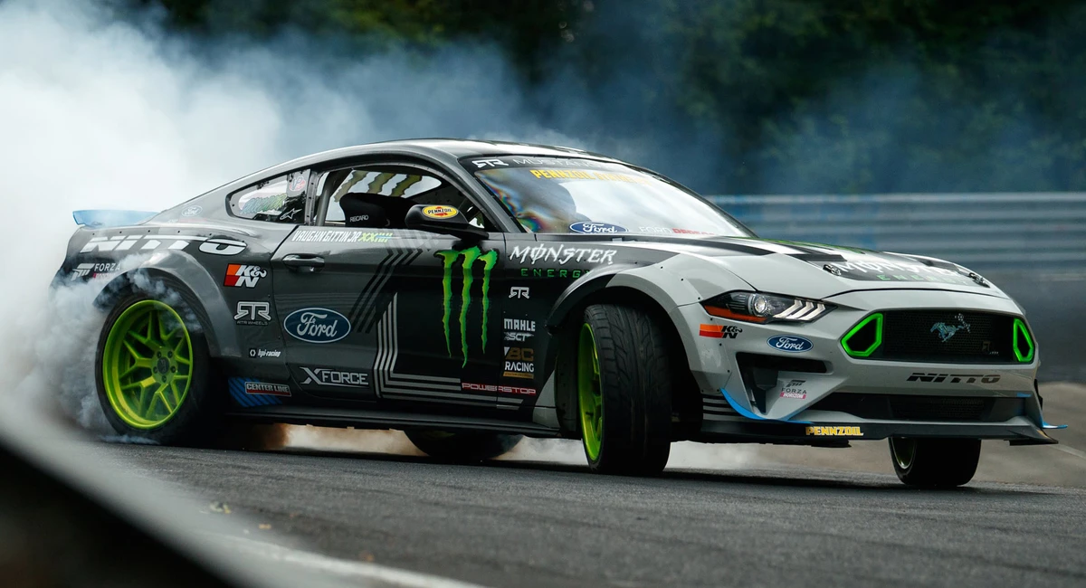
USO DEL SISTEMA DE CONTROL DE TRACCIÓN (TSC)
SEGÚN TIPO DE VEHÍCULO
VEHICULOS CARRETERA
Tradicionalmente ha sido un sistema de seguridad para vehículos de alto torque y potencia, que necesitan ser acelerados de manera muy sensible para que las ruedas no se deslicen, en especial cuando hay terreno mojado o con nieve.

Slide 18
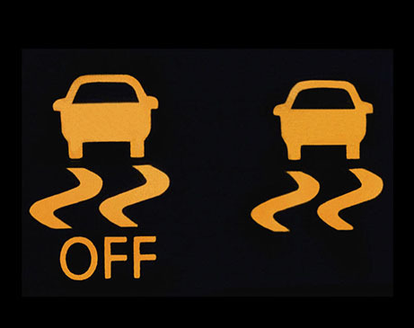
POSIBLES FALLAS DEL SISTEMA DE CONTROL DE TRACCIÓN
Como con todos los sistemas antibloqueo, los sensores de velocidad de la rueda, cableado, switch de conexión, módulo de control y otros componentes pueden dañarse o sufrir problemas intermitentes.
Los sensores captadores como también los cables y conectores están ubicados en cada rueda y se ubican en un ambiente hostil donde esta expuestos al agua, nieve, polvo, piedras, etc, de manera que dado que están expuestos a esto pueden fallar en su funcionamiento.
Cualquier falla que se detecte inmediatamente se encenderá una luz de malfuncionamiento testigo (luz de advertencia) en el tablero indicando que el control de tracción está desactivado y, en algunos casos, el ABS también está desactivado. (Cuando el ABS está desactivado, usted debe tener un frenado normal, solo sin la acción antibloqueo).

Slide 19
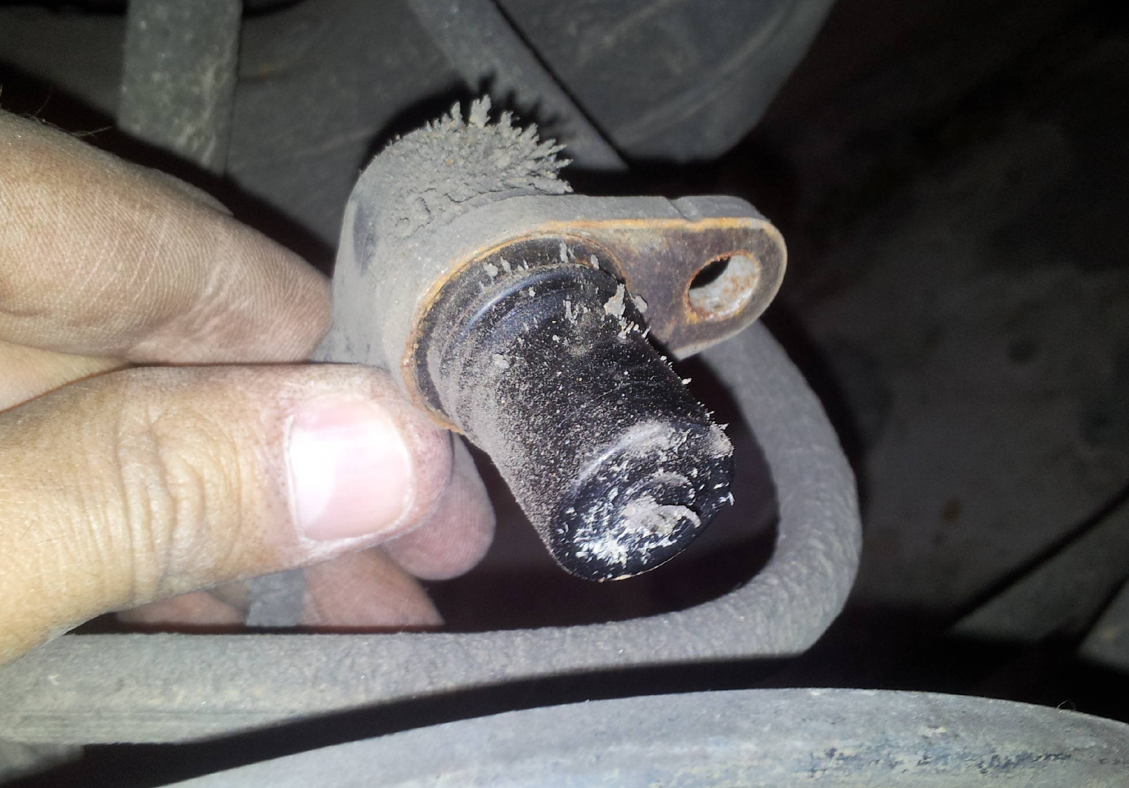
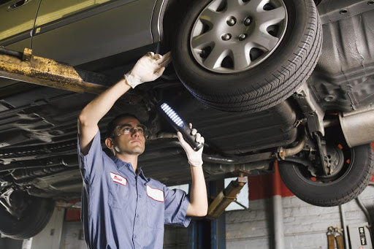
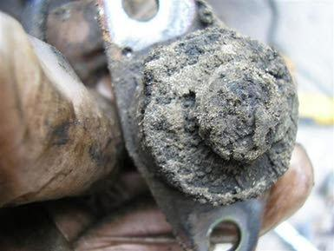
MANTENCIÓN DEL SISTEMA DE CONTROL DE TRACCIÓN
Revisar el cableado del sistema de los captadores de velocidad y frenado
Observar si los captadores de frenado están sucios u obstruidos.
Limpiar estos sensores de toda suciedad (polvo, nieve, barro, etc).
Revisar si se enciende la luz testigo del sistema de control de tracción sin apagarse (luz de advertencia de falla)
Usar una herramienta de diagnostico (Scanner), para revisar si se presenta algún código de falla en el sistema de control de tracción.

Slide 20


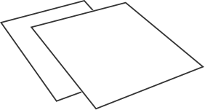
9
REVISEMOS
¿CUÁNTO APRENDIMOS?
SISTEMA DE CONTROL DE TRACCIÓN (TSC)
¡Ahora realizaremos una actividad que resume todo lo que hemos visto! ¡Atentos!

Slide 21



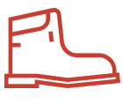



ANTES DE COMENZAR LA ACTIVIDAD:
¡ATENCIÓN!
Materiales inflamables: Tener máxima precaución al momento de manipular o extraer el combustible de los sistemas del vehículo (bomba combustible, mangueras de inyección, etc).
Protección obligatoria de la vista: Se utilizarán antiparras siempre que exista riesgo de proyección de partículas a los ojos. (aceites, líquidos refrigerantes y de freno, virutas del disco de freno, uso de circuitos eléctricos, etc).
Protección obligatoria de las manos: Se utilizarán siempre guantes de protección cuando se manipulen cualquier tipo de fluidos, en uso de herramientas e intervención del motor, desarme de partes y trabajo en sistemas eléctricos.
Protección obligatoria de los pies: Uso obligatorio de zapatos de seguridad al entrar al taller o laboratorio, en casos que exista riesgo de caídas de objetos pesados.
Manipular herramientas cuidadosamente.
Asegurar la integridad física propia y del grupo de trabajo.
Circular solo por las zonas de seguridad demarcadas.
Toda actividad debe desarrollarse bajo supervisión de la persona a cargo del taller o laboratorio.

Slide 22

9
¡PRACTIQUEMOS!
ACTIVIDAD PRÁCTICA
SISTEMA DE CONTROL DE TRACCIÓN (TSC)
Ahora realizaremos una actividad práctica.
Te sugerimos seguir las instrucciones que van
Adjuntas en la guía que el profesor te entregará.

Slide 23


ANTES DE TERMINAR:
TICKET DE SALIDA
SISTEMA DE CONTROL DE TRACCIÓN (TSC)
¡No olvides contestar la Autoevaluación y entregar el Ticket de Salida!
¡Hasta la próxima!

